Slide 1
Л5a. Технічна механіка рідини та газу www.k123.com.ua
Технічна механіка рідини і газів
www.k123.com.ua
(ТМРіГ)

Slide 2
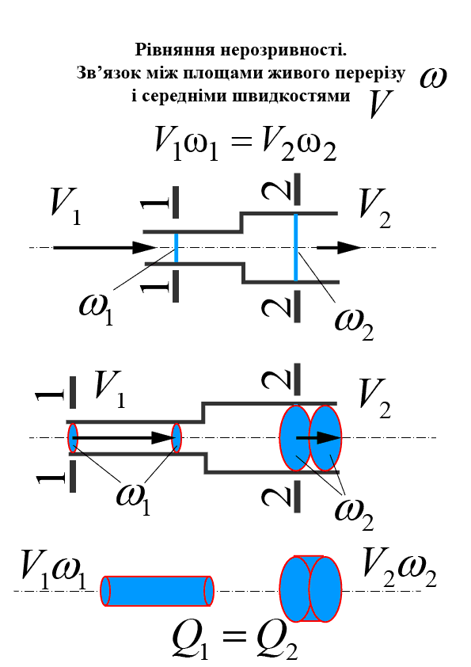
Л5a. Технічна механіка рідини та газу www.k123.com.ua

Slide 3
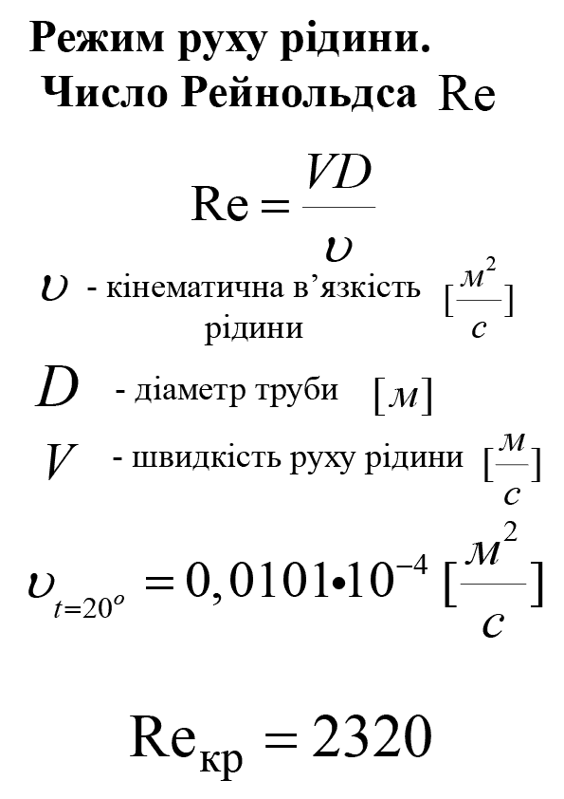
Л5a. Технічна механіка рідини та газу www.k123.com.ua

Slide 4
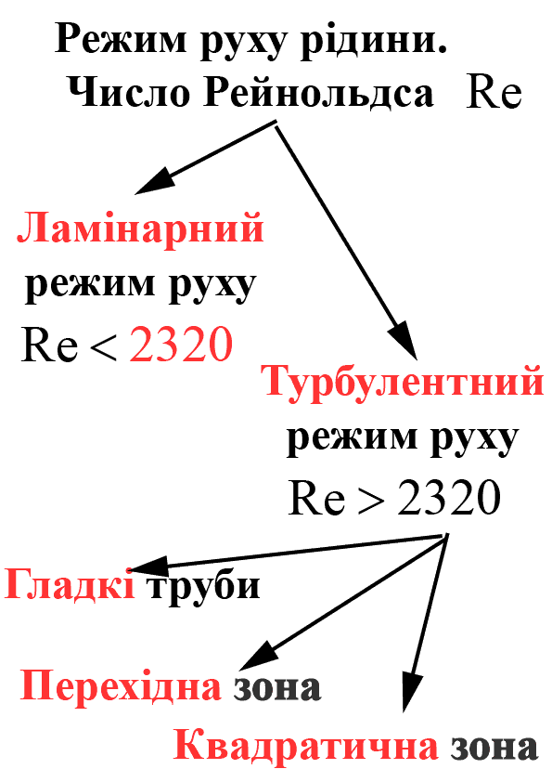
Л5a. Технічна механіка рідини та газу www.k123.com.ua

Slide 5
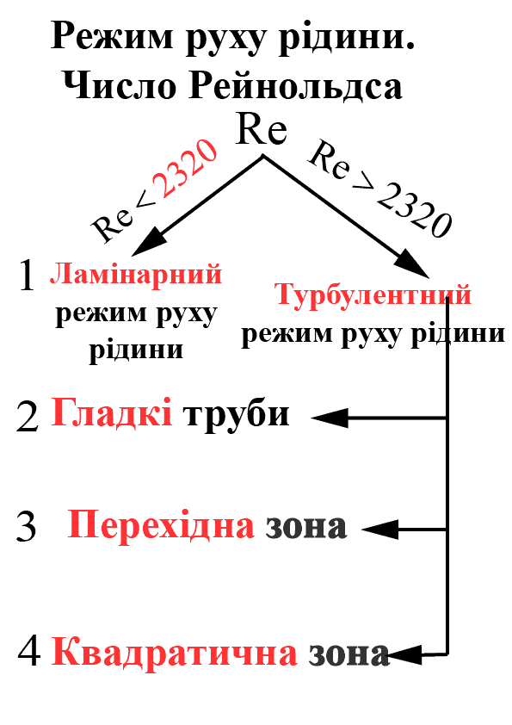
Л5a. Технічна механіка рідини та газу www.k123.com.ua

Slide 6
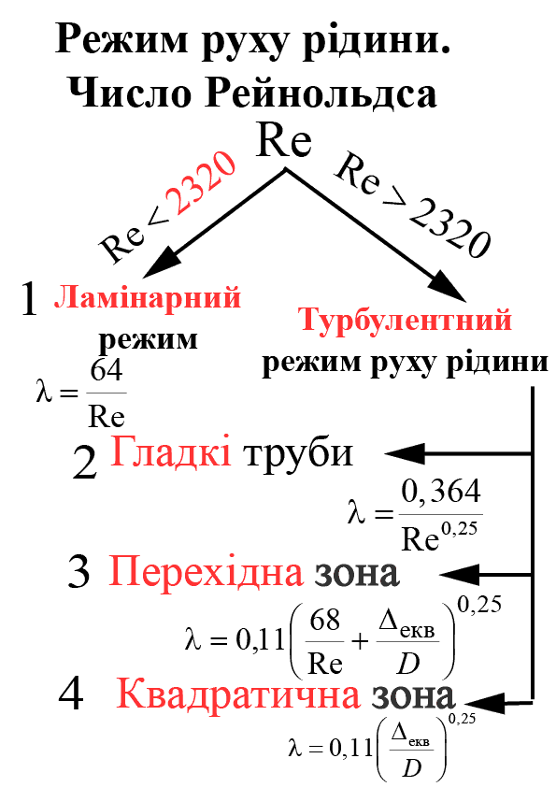
Л5a. Технічна механіка рідини та газу www.k123.com.ua

Slide 7
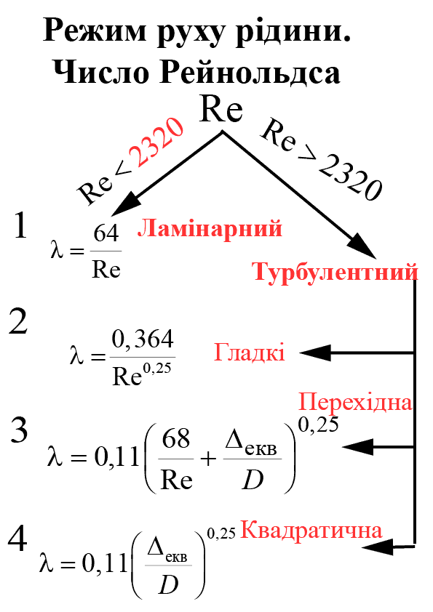
Л5a. Технічна механіка рідини та газу www.k123.com.ua

Slide 8
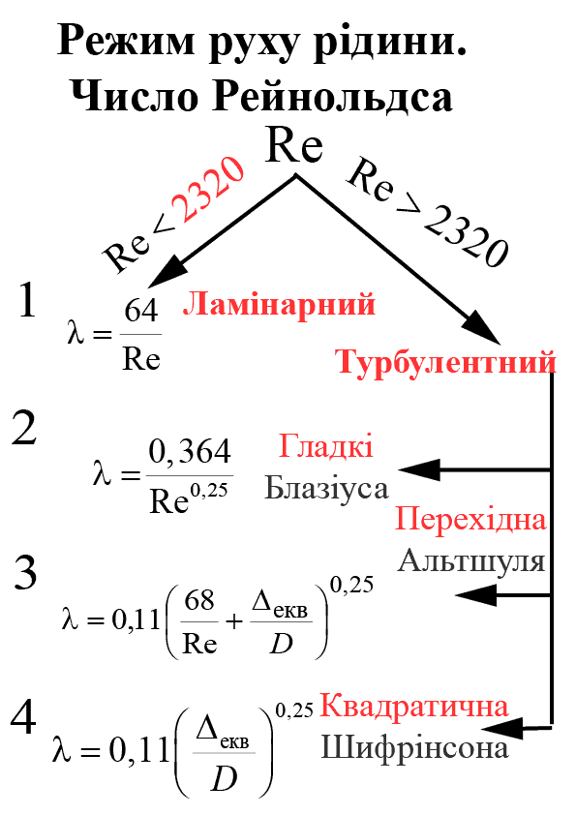
Л5a. Технічна механіка рідини та газу www.k123.com.ua

Slide 9
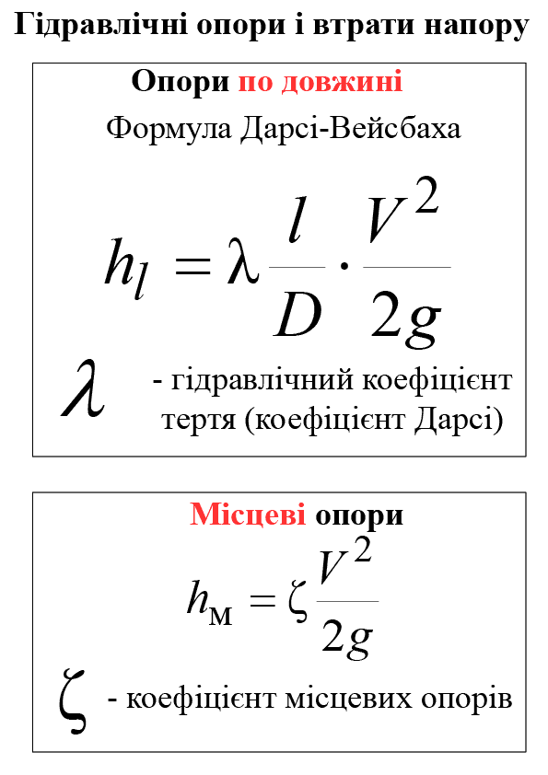
Л5a. Технічна механіка рідини та газу www.k123.com.ua

Slide 10
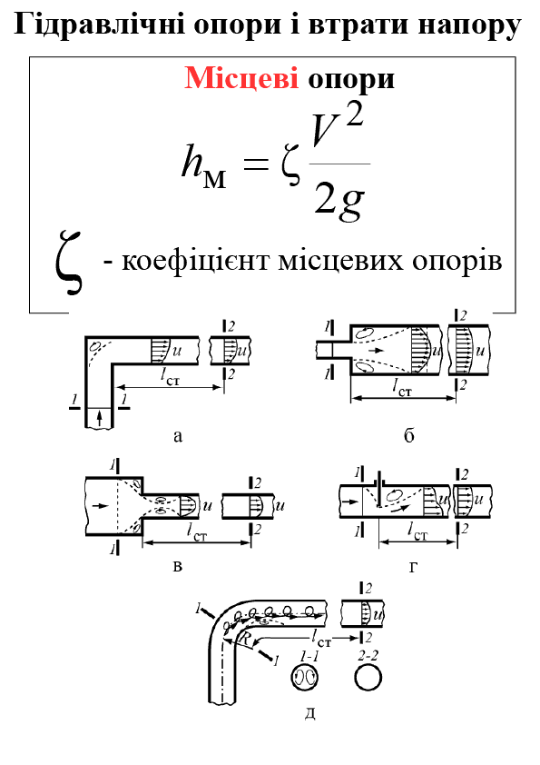
Л5a. Технічна механіка рідини та газу www.k123.com.ua

Slide 11
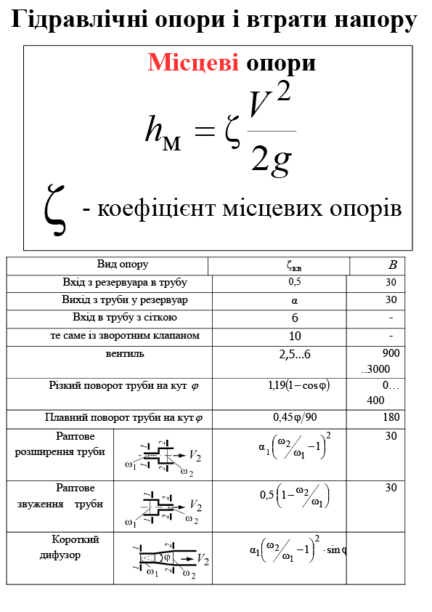
Л5a. Технічна механіка рідини та газу www.k123.com.ua

Slide 12
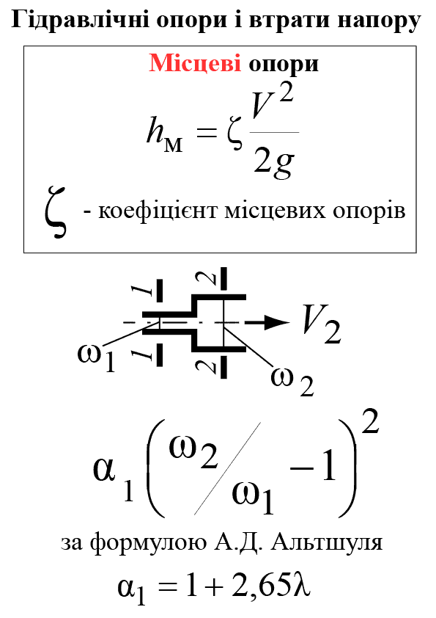
Л5a. Технічна механіка рідини та газу www.k123.com.ua

Slide 13
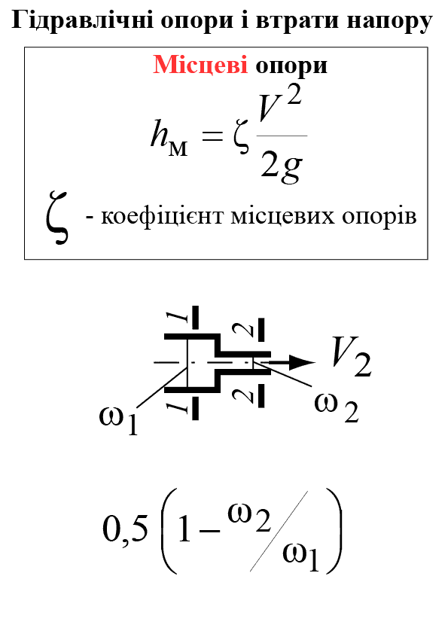
Л5a. Технічна механіка рідини та газу www.k123.com.ua

Slide 14
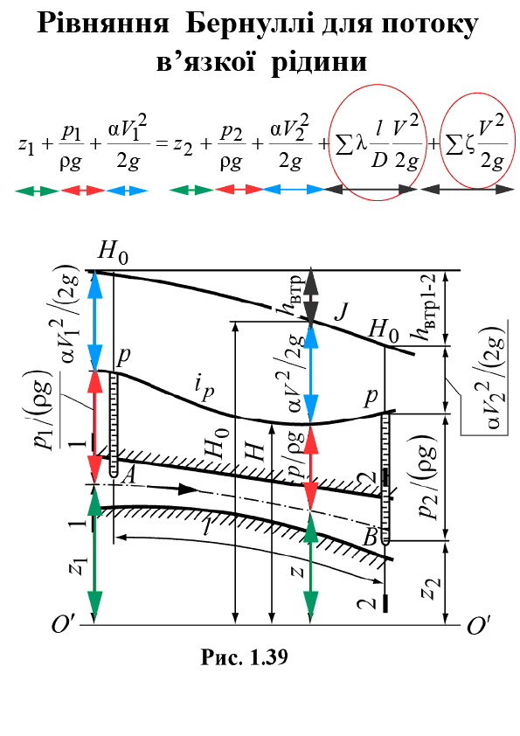
Л5a. Технічна механіка рідини та газу www.k123.com.ua

Slide 15
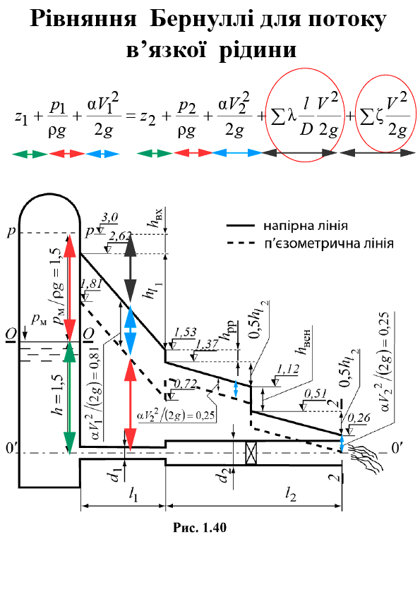
Л5a. Технічна механіка рідини та газу www.k123.com.ua

Slide 16
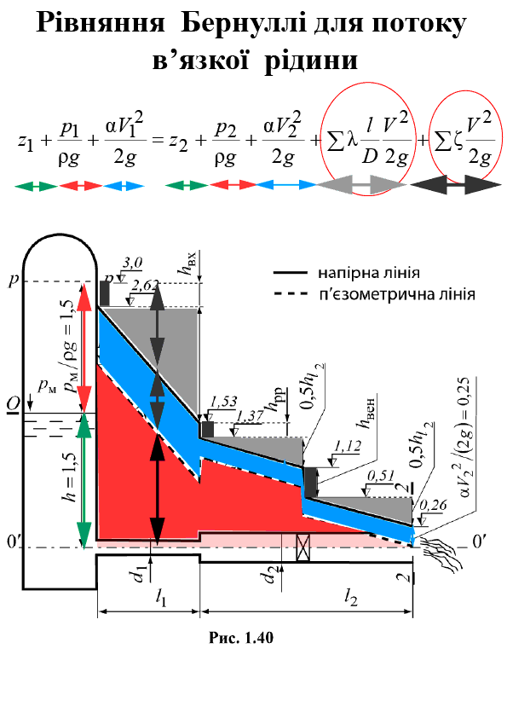
Л5a. Технічна механіка рідини та газу www.k123.com.ua

Slide 17
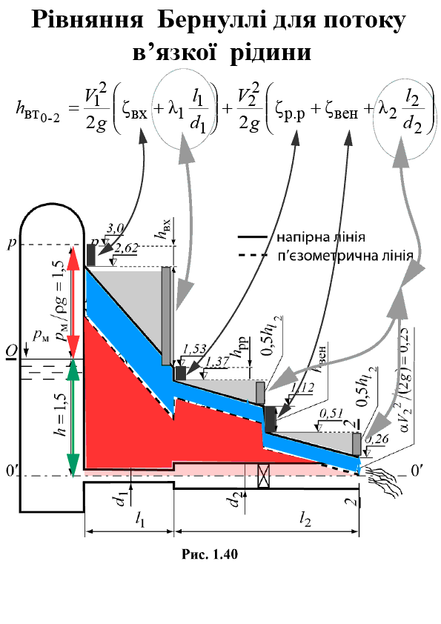
Л5a. Технічна механіка рідини та газу www.k123.com.ua

Slide 18
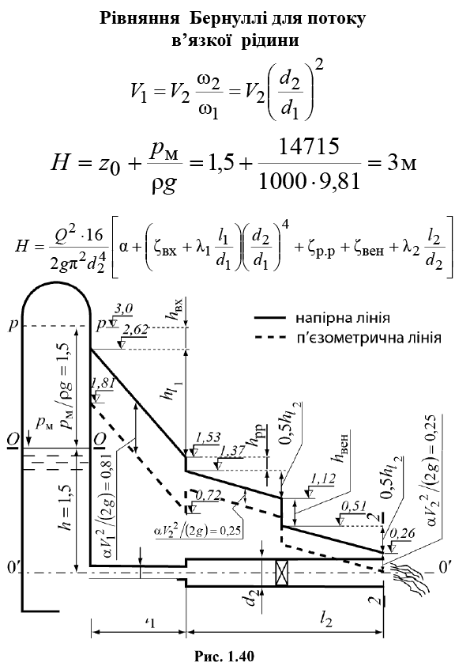
Л5a. Технічна механіка рідини та газу www.k123.com.ua

Slide 19
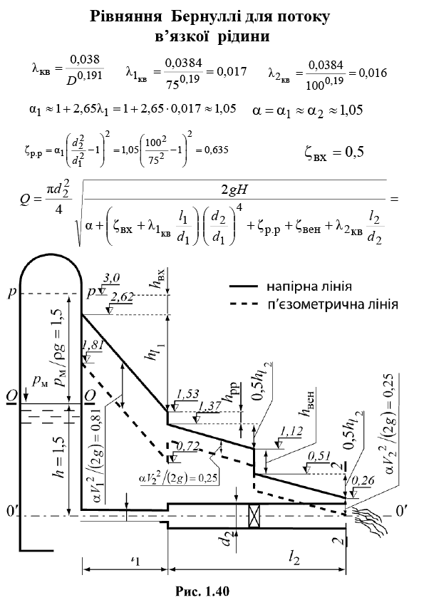
Л5a. Технічна механіка рідини та газу www.k123.com.ua

Slide 20
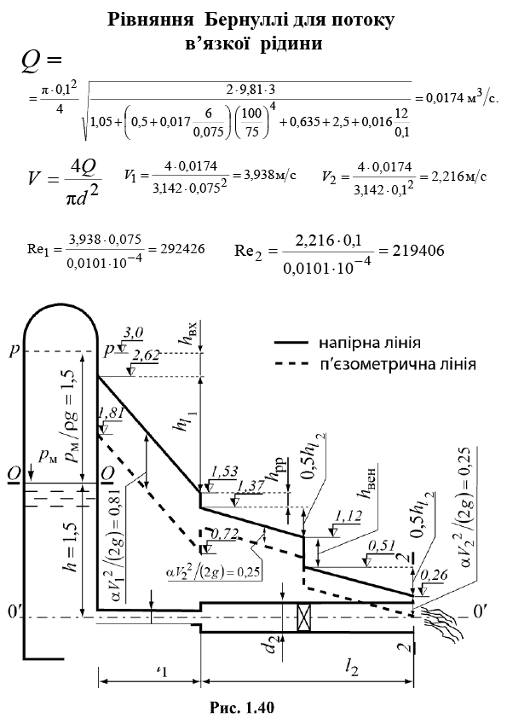
Л5a. Технічна механіка рідини та газу www.k123.com.ua

Slide 21
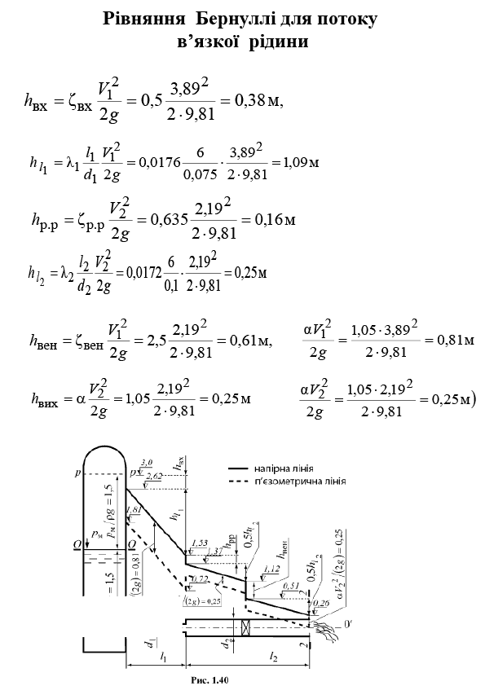
Л5a. Технічна механіка рідини та газу www.k123.com.ua

Slide 22
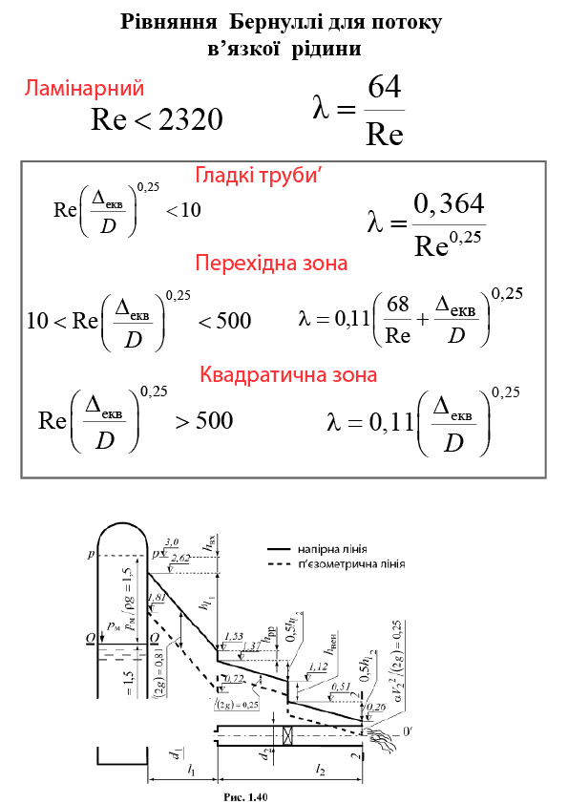
Л5a. Технічна механіка рідини та газу www.k123.com.ua

Slide 23
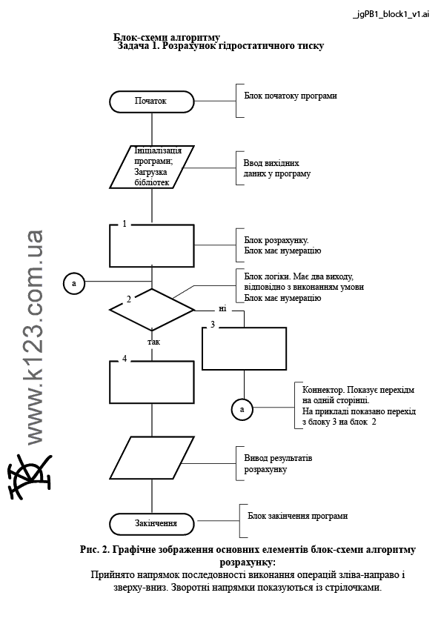
Л5a. Технічна механіка рідини та газу www.k123.com.ua

